Slide 1
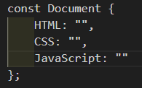
DOM
Document Object Model의 약자로 직역하면 문서 객체 모델입니다.
여기서 Document는 웹 브라우저에 열려있는 HTML문서 하나를 의미하고
Document는 브라우저에 의해 객체 형태로 변환되고
다양한 요소들을 객체처럼 다룰 수 있게 되는 것입니다.
예를 들어 HTML, CSS, JavaScript는 대표적으로 3개의 구성요소를 가지고있고
JavaScript안에서는 Document라는 객체를 조작해 웹브라우저의 동적인 움직임을 줄 수 있습니다.
비유하자면, DOM은 다음과 같은 객체 구조처럼 이해할 수 있습니다.
'

Slide 2
DOM
조금 더 설명하자면
HTML
Web site
'
HTML이라는 문서 안에
DOM이라는 객체 형태가 존재하게 되고
Web site가 DOM를 넘겨 받게 되면 우리가 흔히 알게 되는 모습으로 화면에 보이게 됩니다.
DOM

Slide 3
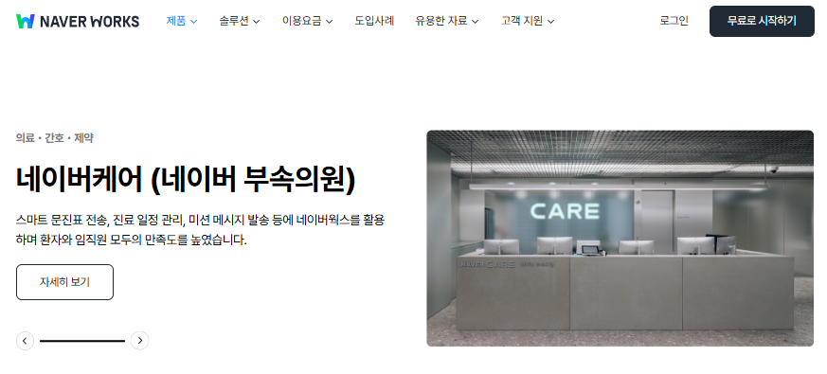
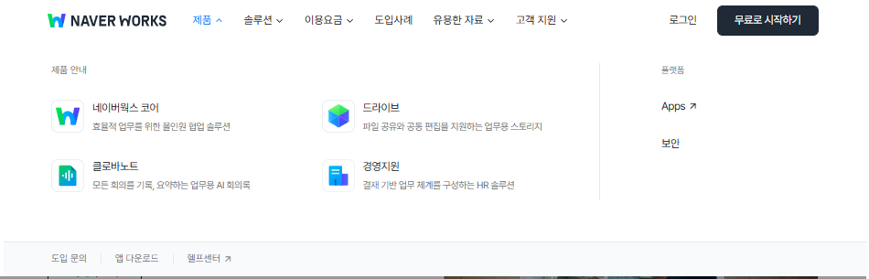
서브메뉴
서브메뉴란?
사진과 같이
마우스를 특정 메뉴에
올리거나(hover) or 클릭했을 때
다른 메뉴들이 추가로 나타나는 것을 서브메뉴 라고합니다.

Slide 4
서브메뉴
서브메뉴에서 가장 중요한 점은
사용자의 동작에 따라 상황에 맞는 처리를 해주는 것입니다.
예를 들어서,
사용자가 메뉴를 한 번 클릭했을 때 -> 서브메뉴가 열림
다시 클릭했을 때 -> 서브메뉴가 닫힘
각각의 상황(클릭 횟수)에 따라 메뉴 상태를 열림/닫힘 동작으로 제어해주는 것이 핵심입니다.

Slide 5
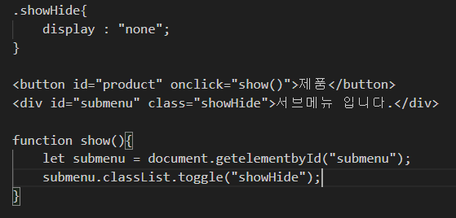
서브메뉴
서브메뉴를 조작하는 핵심 로직중에 하나로 Toggle이라는 방법을 사용하면 정말 쉽게 할 수 있습니다.
toggle() 이란?
(괄호)안에 있는 해당 클래스를 제어할 수 있음
괄호에 있는 클래스가 있으면 -> 제거
없으면 -> 추가
다음과 같은 코드가 있다면
1. 초기상태로는 서브메뉴에 class=“showHide”가 있기 때문에 보이지 않음
2. 제품이라는 버튼을 클릭시 함수 show()에 의해서 서브메뉴의 .showHide가 제거 -> 화면에 보이게됨
3. 제품이라는 버튼을 한번 더 클릭시 서브메뉴의 .showHide가 생성됨 -> 화면에서 제거
서브메뉴에 있던 .showHide가 사라진다고 display : “none”이 유지되는게 아닌 초기 상태로 돌아가게됨 div의 display의 초기상태는 “block”이기 때문에
.showHide가 있을시 display : “none”이 되고 .showHide가 없을 시 display : “block”이 되어서 화면에 보이게 되는 것

Slide 6
스크롤 이벤트
스크롤 이벤트란?
사용자가 웹 페이지에서 화면을 위아래로 움직일 때 발생하는 이벤트입니다.
즉, 스크롤바를 내리거나 or 올릴 때 실행되는 특정 동작들을 의미합니다.

Slide 7

스크롤 이벤트
스크롤 이벤트에서 가장 핵심적인 코드
윈도우에서 스크롤 발생시 일어나는
이벤트 로직을 함수 안에 입력할 수 있습니다.
코드를 하나하나 짚어본다면 이런 의미를 가지고있습니다.
window = 웹 브라우저 전체 창
addEventListener = 이벤트를 추가
“scroll” = 감지하고 싶은 이벤트 종류(현재는 스크롤)
() => { … } = 이벤트 발생 시 실행할 코드
쉽게 말하면,
“웹사이트에서 스크롤을 하면 안에 적어놓은 코드가 실행되도록 해줘“ 라는 뜻 입니다.

Slide 8
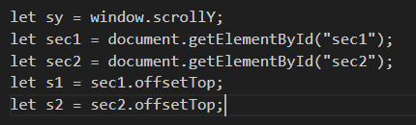
스크롤 이벤트
그리고 위에서 설명한 () => { … }에서 { }안에는 대략 이런 코드들이 들어갑니다.
위 코드는 스크롤 위치와 HTML요소들의 화면에서 얼마나 떨어져있는지를 알아내기 위한 준비 작업입니다.
Window.ScrollY는 지금 사용자가 화면을 얼마나 아래로 스크롤했는지 (스크롤의 위치)를 픽셀 단위 숫자로 알려주게 됩니다.
offsetTop은 페이지 맨 위에서부터 얼마나 떨어져있는지를 알려주는 속성입니다.
예를 들어, Sec1.offsetTop은 sec1이라는 요소가 페이지의 가장 위에서 얼마나 떨어져있는지 (= sec1의 시작 위치)를 픽셀 단위 숫자로 알려주게 됩니다.

Slide 9

스크롤 이벤트
위 코드는 “지금 스크롤 위치가 sec1 영역 안에 있나요?”를 확인하는 코드입니다.
1. Sy >= s1 스크롤의 위치가 sec1시작 위치(top)보다 크거나 같을 때
2. sy < s2 스크롤 위치가 sec2의 시작위치(top)보다 작을 때
위 2가지 조건이 모두 맞을 때 { }중괄호 안에 있는 코드를 실행하게 됩니다.

Slide 10
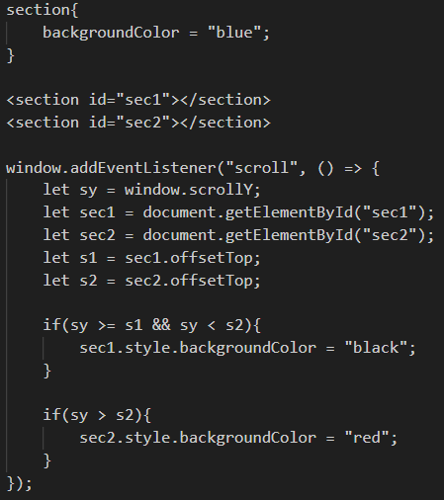
스크롤 이벤트
이후에는 section과 같이 박스를 만들고 if문안에 적용시킬 이벤트 코드를 작성하면 끝입니다.
왼쪽의 코드를 설명하면
id sec1과 sec2를 가진 section을 생성하고
Window의 scroll위치와
sec1과 sec2의 top위치를 가져오게 됩니다.
If문을 통해서
Sec1의 스크롤 발생 지점을 작성하고 { }중괄호 안에 실행시킬 이벤트를 작성합니다.
위와 같이 sec2의 스크롤 발생 지점을 if문을 통해서 작성하고 { }중괄호 안에 실행시킬 이벤트를 작성합니다.

Slide 11

이미지 슬라이드
이미지 슬라이드란?
여러 장의 이미지를 하나씩 넘기거나 자동으로 전환해서 보여주는 기능입니다.
사진과 같이 양쪽 화살표 버튼을 클릭하면서 이미지를 넘길 수 있다.

Slide 12
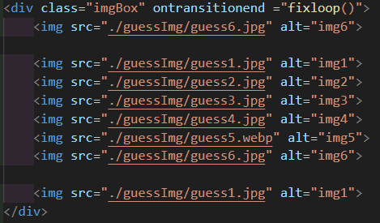
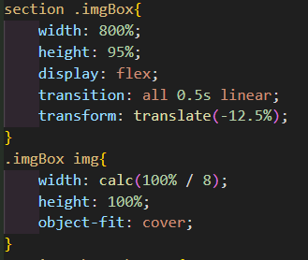
이미지 슬라이드
이미지 슬라이드에서의 핵심적인 구조는 다음과 같습니다.
왼쪽과 같은 HTML구조를 가지고 있을 경우에
.imgBox의 크기를 사진의 기준을 100%라고 가정했을 때 100% * (사진의 개수)만큼 지정해주고
.imgBox안에 있는 img들의 각각의 크기를 calc연산자를 통해서 나눗셈을 해주는 것이 중요합니다.

Slide 13

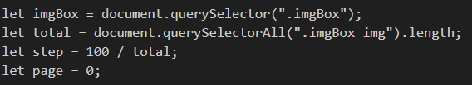
이미지 슬라이드
이미지 슬라이드에서 JavaScript 핵심적인 코드는 다음과 같습니다.
코드를 하나하나 짚어본다면 다음과 같은 의미를 지니고있습니다.
imgBox는 이미지 여러 장이 가로로 나열되어있는 박스입니다.
translateX()를 사용하면 박스를 왼쪽으로 밀 수 있게 됩니다.
Step은 이미지 개수에 따라 한 칸씩 이동할 비율입니다.
만약 이미지가 8개라면 step = 100 / 8 = 12.5 즉, 한 번에 12.5%씩 이동하겠다는 뜻 입니다.
Page는 지금 몇 번째 이미지를 보여줄 건지 나타내고 있습니다.
그래서 –step * page는 실제로 이동한 위치를 계산하는 공식을 의미합니다 (마이너스를 넣는 이유는 이미지를 오른쪽으로 이동하게 하기 위해서입니다.)
이 값을 imgBox.style.transform = translateX(…)에 넣어서 이미지를 한 장씩 넘기는 슬라이더를 구현한 코드입니다.

Slide 14
이미지 슬라이드
위에 코드를 그림을 통해 설명하면 이렇게 됩니다.(빨간색 박스가 보이는 화면이라고 가정)
위와 같은 크기의 imgBox가 있을 때
translateX 계산식을 통해서 다음 페이지로 넘어가게 되면
보이는 화면이 다음
Img로 넘어가게 되면서
이미지가 바뀌게 되는 것 입니다.

Slide 15

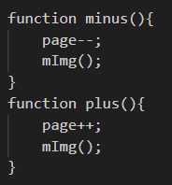
이미지 슬라이드
그 이후에는 page라는 변수를 증가시키거나 감소시킬 버튼 2개를 만들면 끝입니다.
왼쪽과 같은 버튼을 2개 만들고
왼쪽과 같은 함수를 2개 추가해줍니다
각각의 함수들은 페이지를 증가/감소시켜 translateX의 거리를 계산해주도록 도와줍니다.

Slide 16
이미지 슬라이드
마지막으로 전체 흐름은 다음과 같습니다.
Img들을 감싸고있는 형태의 imgBox를 만들어줍니다.
그 이후에 CSS에서
imgBox는 이미지의 크기 * 이미지의 개수 만큼 가로 크기를 지정해주고
Img는 cala연산자를 통해서 이미지의 크기 / 이미지의 개수만큼 크기를 나눠줍니다.

Slide 17
이미지 슬라이드
step으로 이미지 1장당 이동할 비율을 설정하고
page로 각 페이지별로 이동할 거리를 설정합니다.
마지막으로 버튼을 2개 만들어
plus함수가 들어가있는 버튼은 이미지를 오른쪽으로 (페이지 증가)
minus함수가 들어가있는 버튼은 이미지를 왼쪽으로 (페이지 감소)
를 만들어 페이지를 버튼에 맞게 조절할 수 있도록하고
mImg()라는 함수에
imgBox.style.transform = translateX((-step *page)%)
계산식을 넣어서 계산된 거리만큼 이미지를 이동시킵니다.

